Slide 1

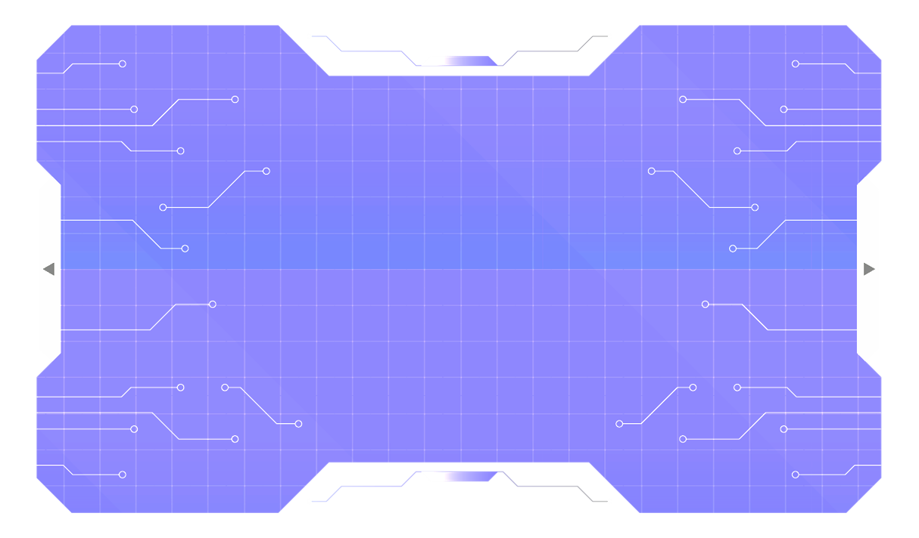

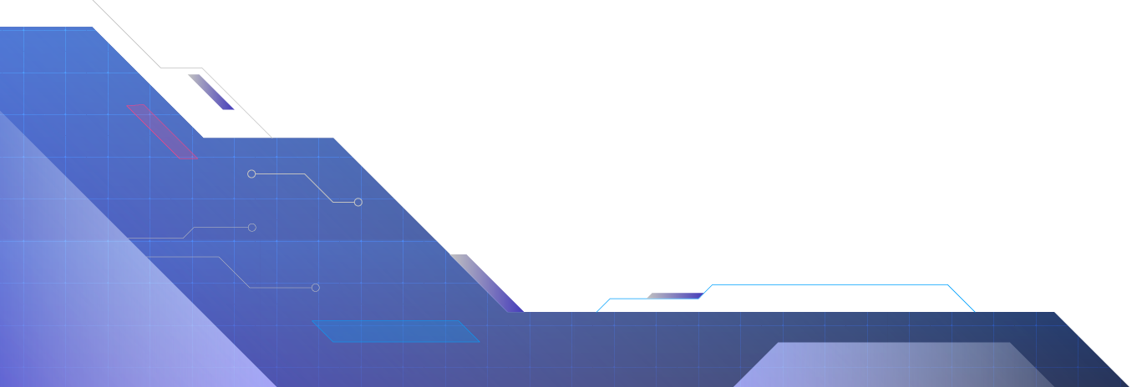
Дипломант: Маги Бояджиева
Държавен изпит за придобиване на трета степен на професионална квалификация – част по теория на професията по професия код 481030 „Приложен програмист” специалност код 4810301 „Приложно програмиране”
Тема: „Интерактивен дашборд за анализ на данни
Notes:
Уважаема г-жо Директор, Уважаема комисия,
Уважаеми гости (ако има такива/или поименно – ако е един конкретен гост)
Аз съм Маги Иванова Бояджиева.
Темата на моят дипломен проект е „Интерактивен дашборд за анализ на данни“.
Проектът представлява уеб приложение, което позволява обработка и визуализация на таблични данни чрез използване на съвременни технологии.

Slide 2
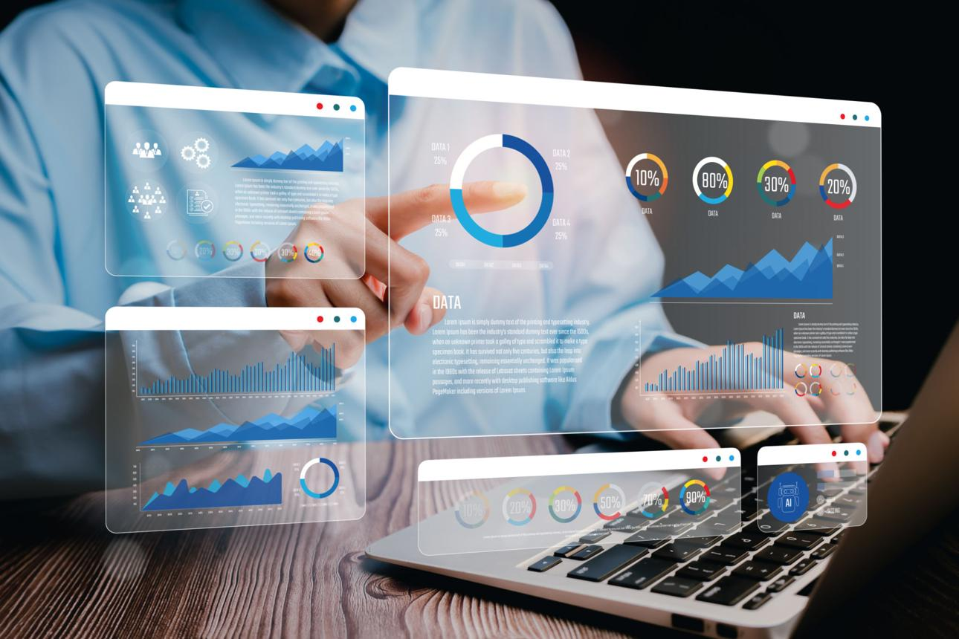

Данни и визуализация
Notes:
В съвременния свят данните играят изключително важна роля във всички сфери – бизнес, образование, здравеопазване и технологии. Всекидневно се генерират огромни количества информация, която трябва да бъде обработена и анализирана.
Самото събиране на данни не е достатъчно – необходимо е те да бъдат структурирани, обработени и представени по начин, който позволява лесно разбиране и вземане на решения. Именно тук се намесват анализът и визуализацията на данни.

Slide 3
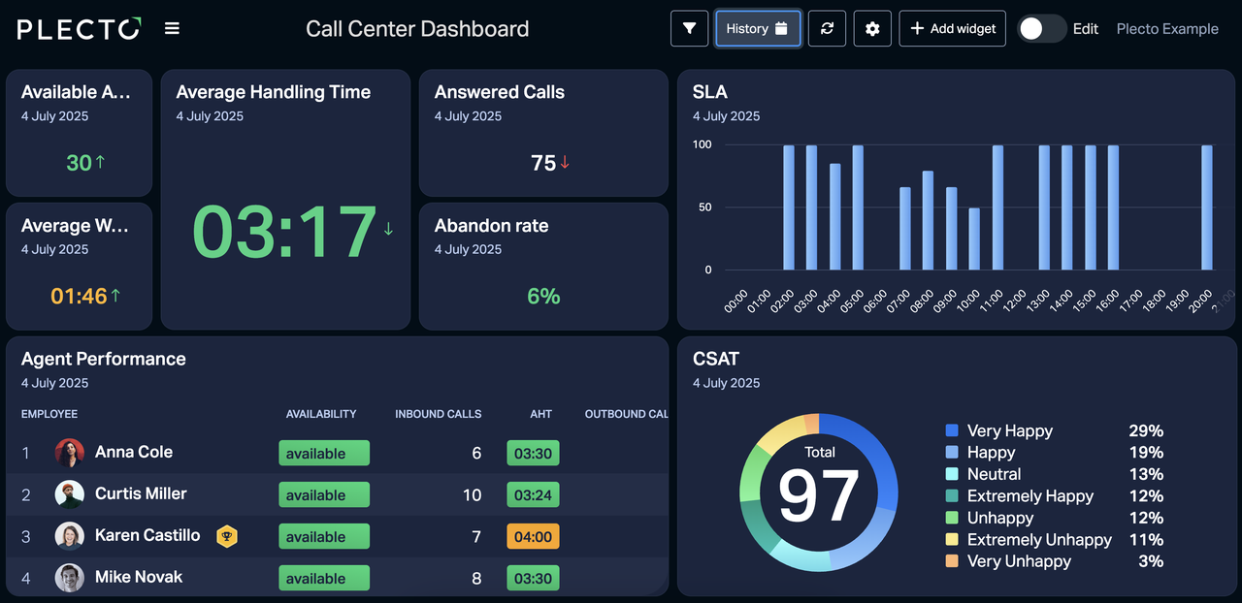
Цел на проекта
Notes:
Основната цел на дипломния проект е разработването на уеб базирано приложение за анализ и визуализация на таблични данни. Приложението предоставя лесен и удобен начин за работа с информация, без да е необходима задълбочена техническа подготовка от страна на потребителя.
Системата позволява качване на файлове във формат CSV и Excel, автоматично разпознаване и обработка на данните. След обработката се генерират визуализации под формата на различни видове графики, които подпомагат разбирането на информацията.
Осигурена е и възможност за филтриране и групиране на данните, което позволява по-задълбочен анализ и извличане на по-точни изводи.

Slide 4
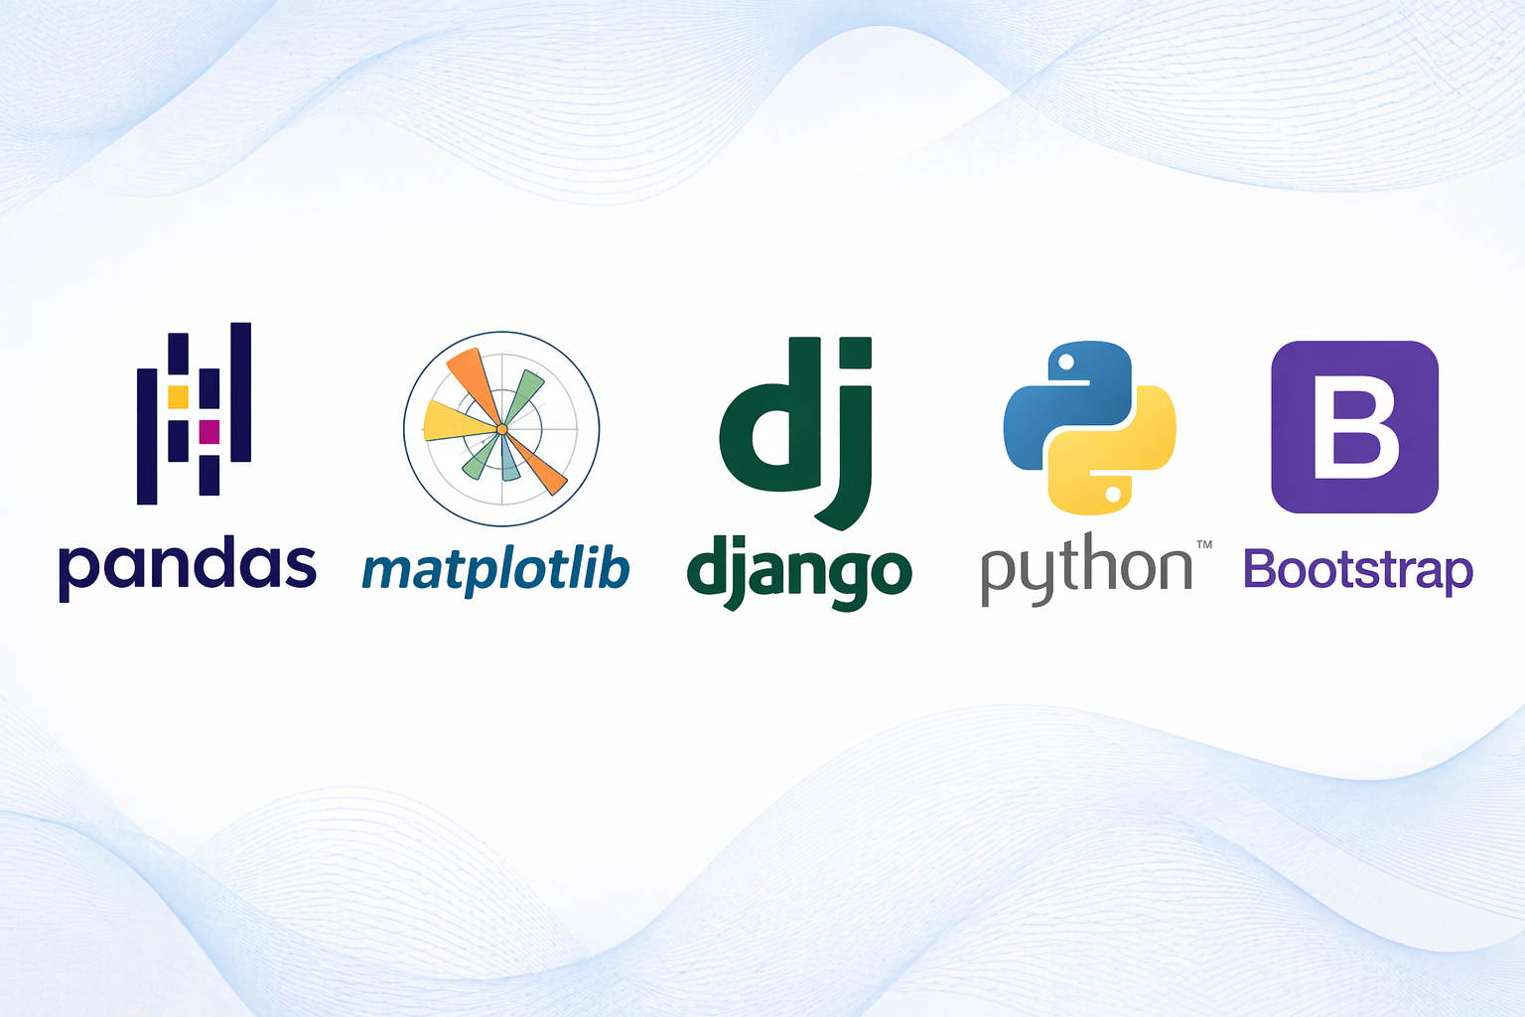
Използвани технологии
Notes:
За разработката на проекта са използвани различни технологии. Python е основният програмен език. Django се използва за създаване на уеб приложението. Pandas служи за обработка на данните, а Matplotlib за тяхната визуализация. За дизайна е използван Bootstrap.

Slide 5
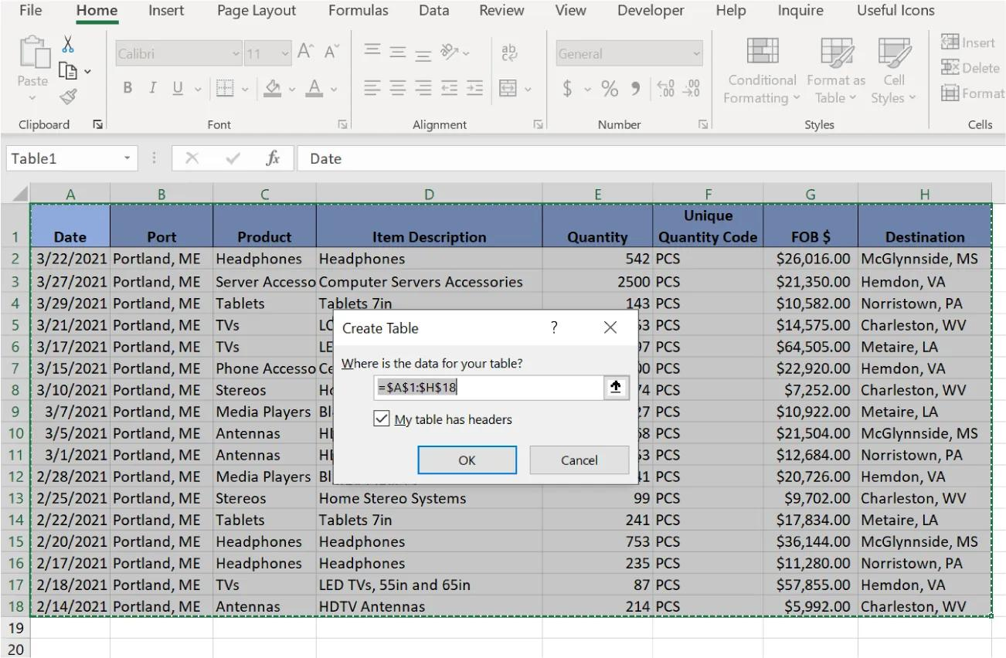

Работа с данни
Notes:
В приложението се използват таблични данни, които са организирани в редове и колони. Данните могат да бъдат числови, текстови или времеви. Този тип структура позволява лесна обработка, сортиране и анализ на информацията.

Slide 6
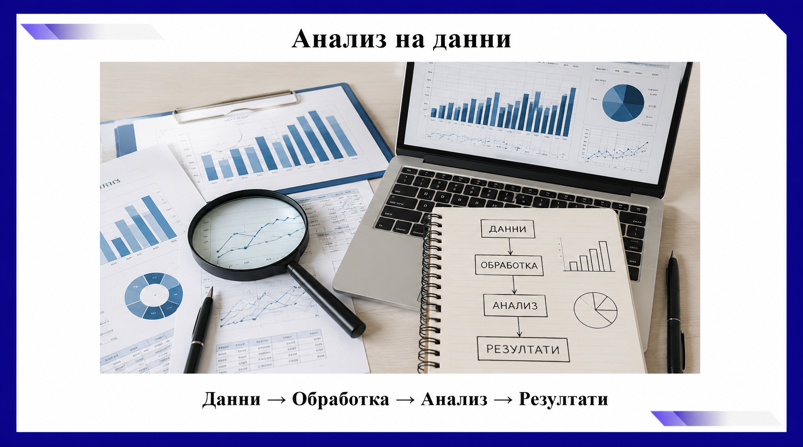

Анализ на данни
Данни → Обработка → Анализ → Резултати
Notes:
Анализът на данни включва обработка и изследване на информацията с цел извличане на полезни изводи. В проекта се реализират операции като филтриране, групиране и изчисляване на статистически показатели като сума, средна стойност, минимална и максимална стойност.

Slide 7
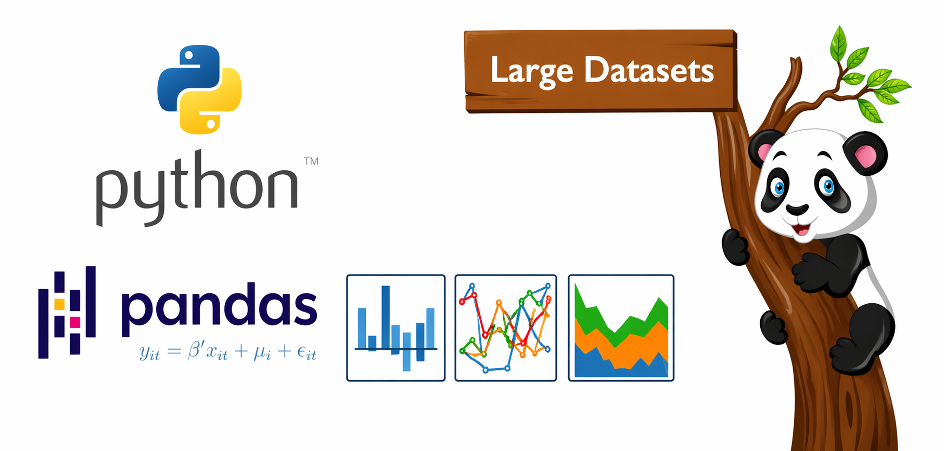
Библиотеката Pandas
Notes:
Pandas е библиотека на Python, която се използва за работа с таблични данни. Основната структура е DataFrame, която представлява таблица. Чрез Pandas се извършва зареждане, обработка, филтриране и групиране на данните. Библиотеката предоставя удобни функции за бърза обработка на големи обеми информация. Тя значително улеснява анализа на данни.

Slide 8
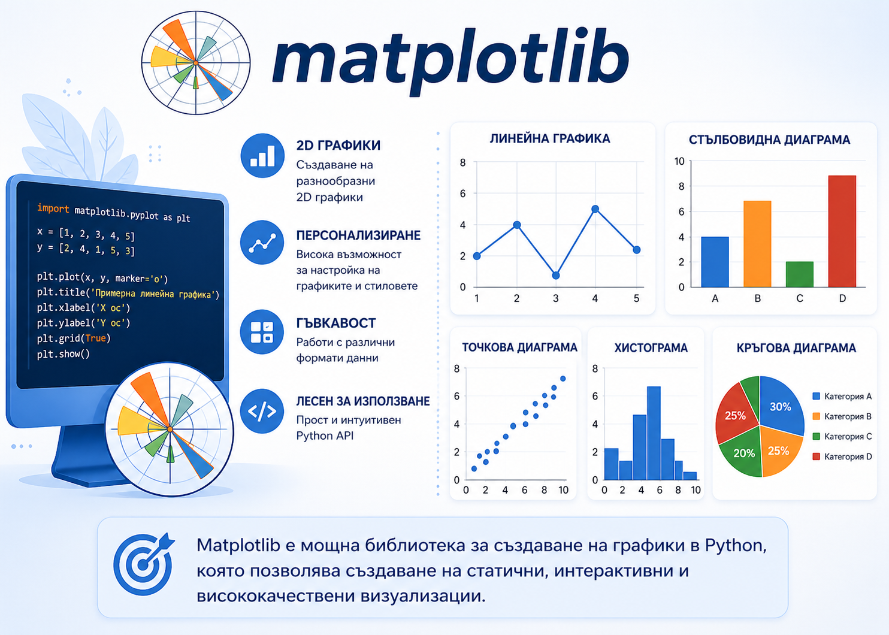
Визуализация с Matplotlib
Notes:
Matplotlib е библиотека за създаване на графики. В проекта се използват различни видове диаграми като линейни, стълбовидни, кръгови и хистограми. Те позволяват данните да бъдат представени по ясен и нагледен начин.

Slide 9
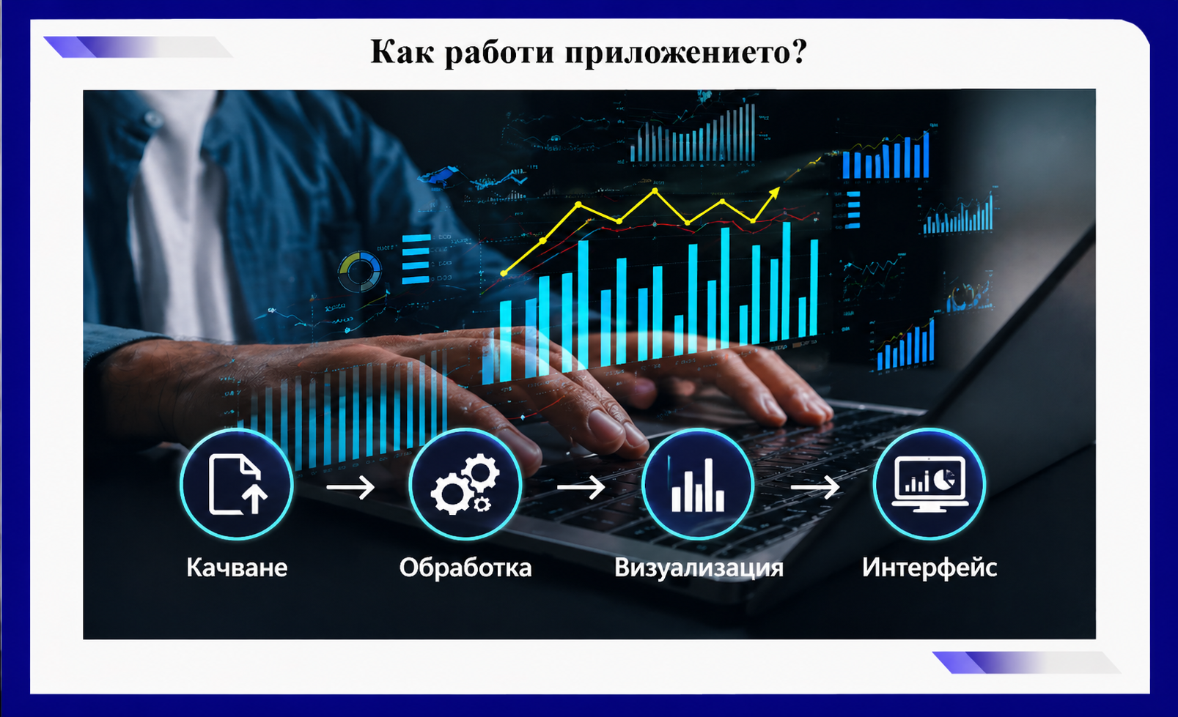
Notes:
Потребителят качва файл във формат CSV или Excel. Данните се обработват с помощта на Pandas, след което се визуализират чрез Matplotlib. Резултатите се показват в уеб интерфейс под формата на графики и таблици.

Slide 10
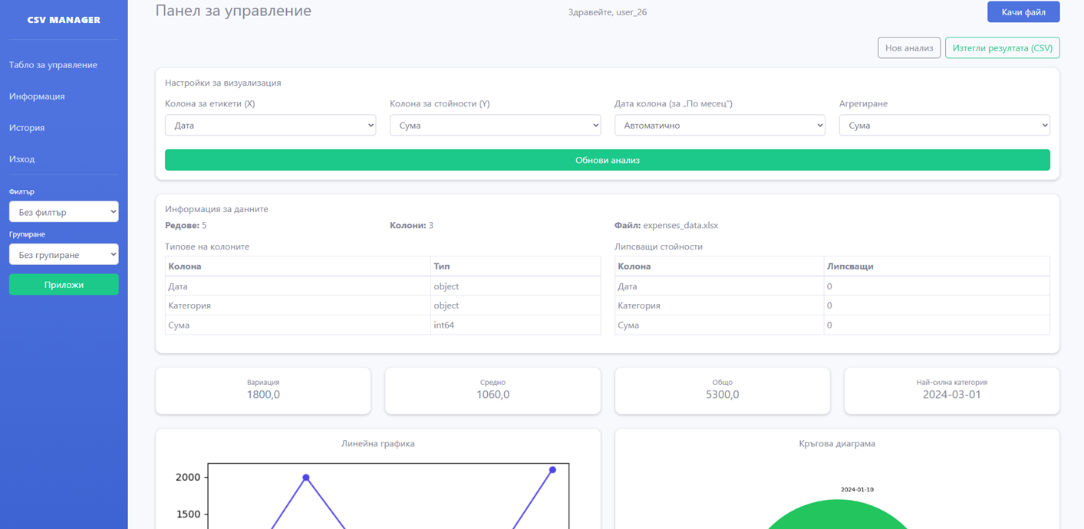
Основни функционалности
Notes:
Приложението включва функционалности като качване на файл, обработка на данни, филтриране и групиране на информацията.

Slide 11
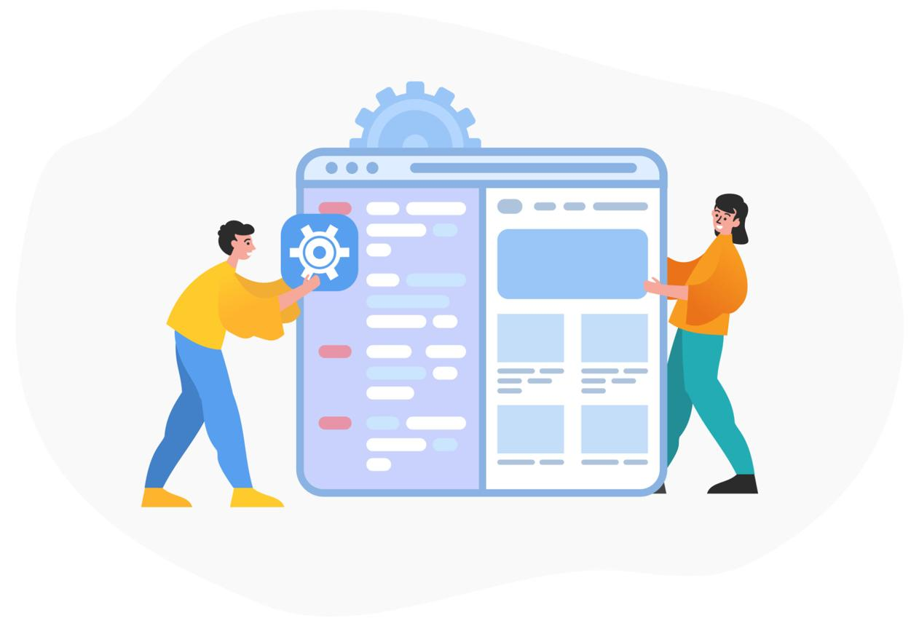
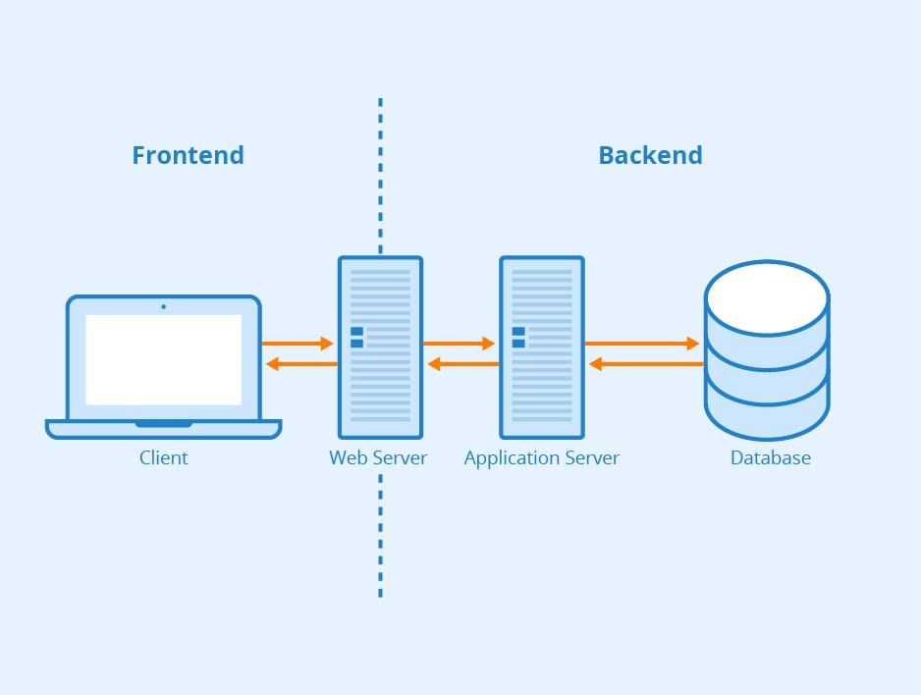
Backend и Frontend
Notes:
Уеб приложението се състои от две основни части – backend и frontend. Backend обработва данните и реализира логиката чрез Django, а frontend представя информацията чрез потребителски интерфейс, създаден с HTML и Bootstrap.

Slide 12

Notes:
1. Как софтуерът обработва непълни или некоректни данни?Отговор:Приложението използва Pandas функции за откриване на липсващи стойности и преобразуване на данните. При нужда некоректните стойности се игнорират или заменят, за да не се наруши анализът.
2. Възможно ли е dashboard-ът да бъде свързан към външно API и real-time streaming?Отговор:Да, Django позволява интеграция с външни API услуги. В бъдеще приложението може да бъде разширено с обработка на данни в реално време вместо работа само със статични файлове.
3. Как бихте развили проекта в бъдеще?Отговор:В бъдеще проектът може да бъде разширен с machine learning функционалности и predictive analytics за прогнозиране и по-задълбочен анализ на данните.

